Slide 1
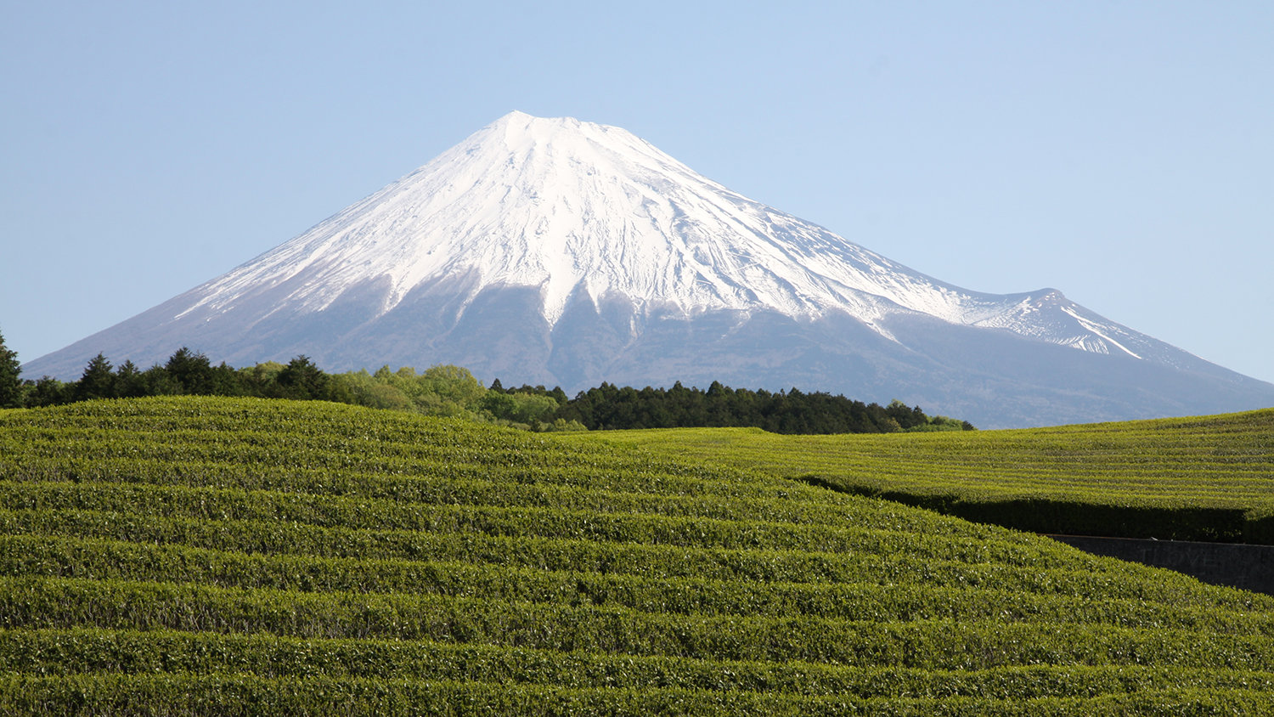
富士の山
作詞 巌谷小波 作曲 文部省唱歌

Slide 2
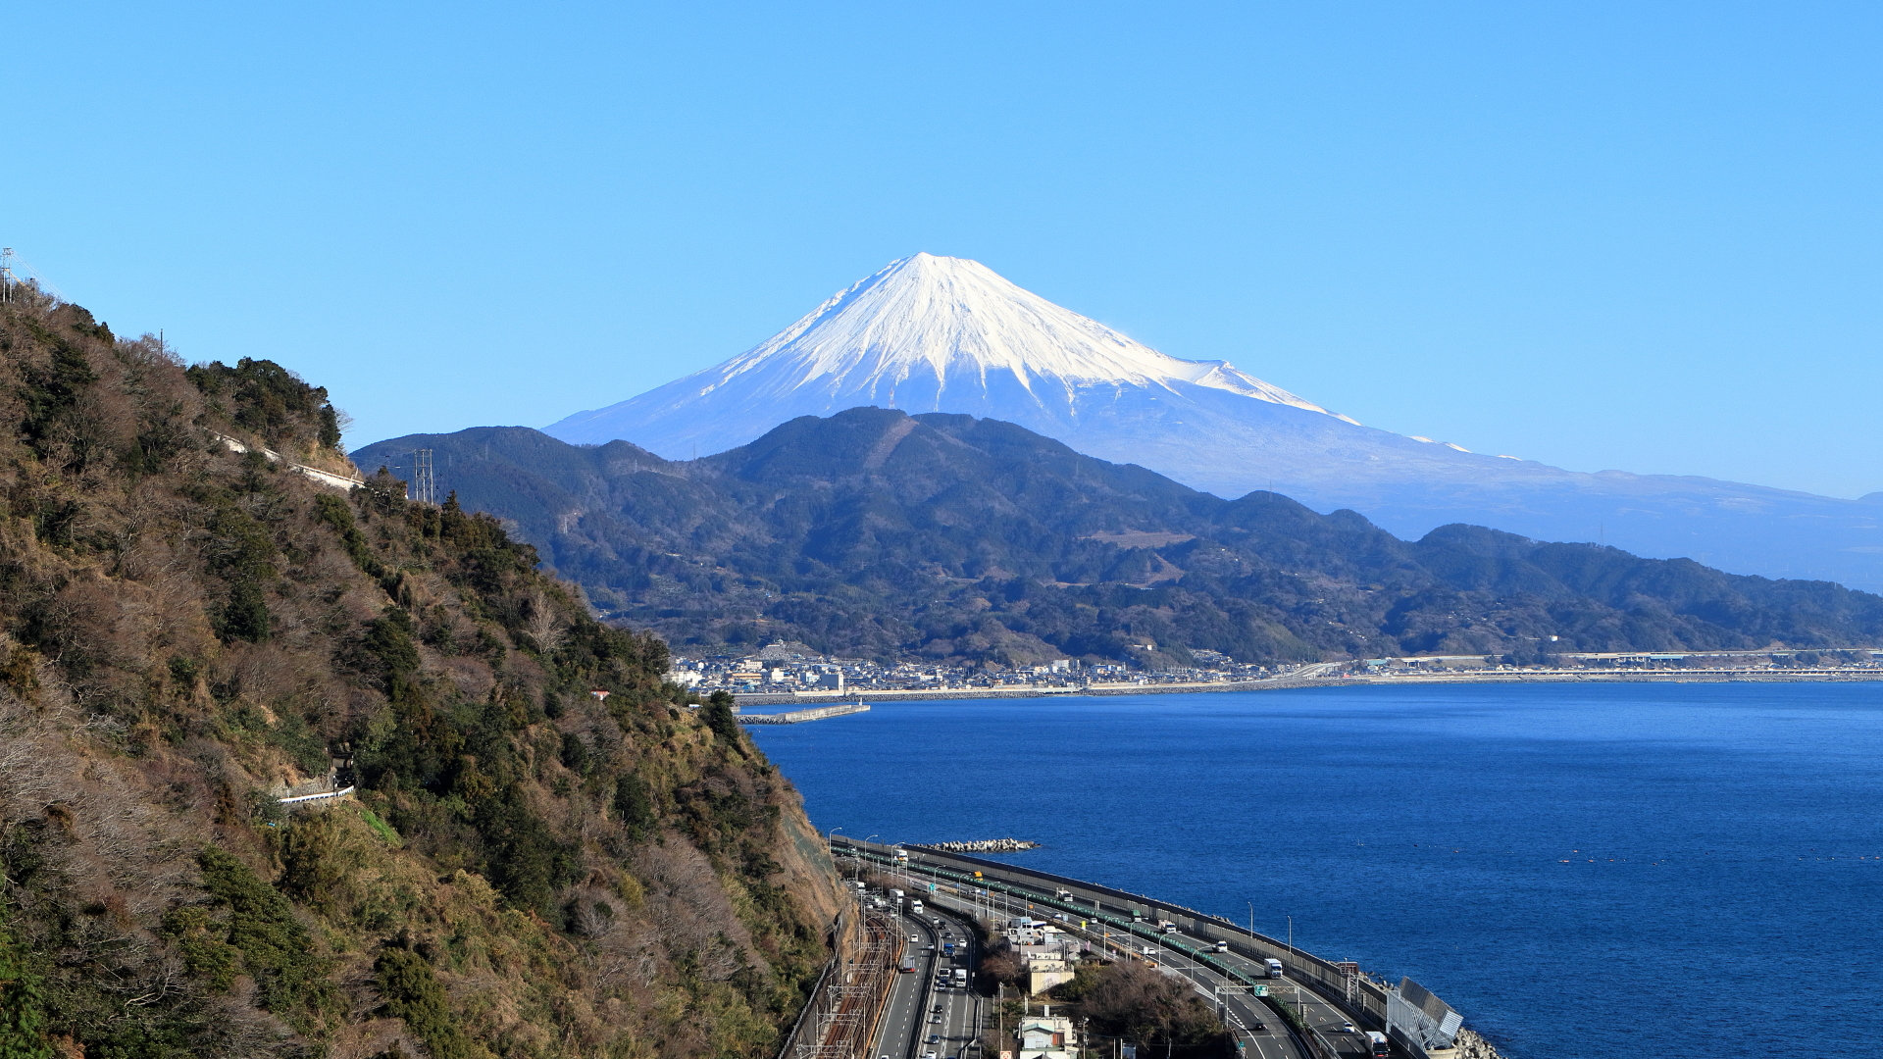

あたまを雲の上に出し
四方の山を見おろして
かみなりさまを下に聞く
富士は日本一の山
Notes:
あたまを雲の上に出し 四方の山を見おろして かみなりさまを下に聞く 富士は日本一の山 青空高くそびえたち からだに雪の着物着て かすみのすそを遠くひく 富士は日本一の山

Slide 3
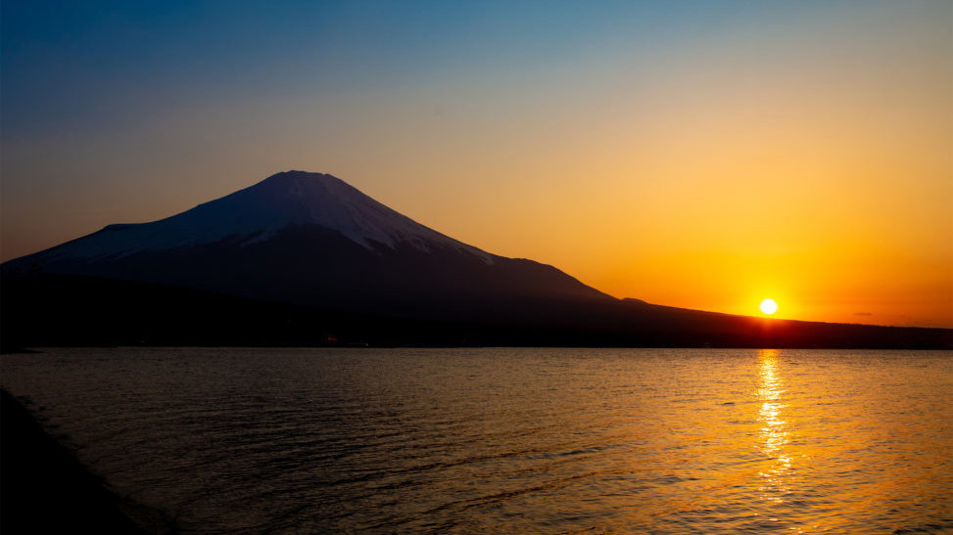
おわり

